Slide 1

CHƯƠNG TRÌNH ĐÀO TẠO DÂN SỐ HỌC • TỔNG QUAN CHUYÊN ĐỀ
BÀI 5: DỰ BÁO DÂN SỐ: PHƯƠNG PHÁP LUẬN VÀ ỨNG DỤNG
Phương pháp luận khoa học, kỹ thuật mô hình hóa thành phần nhân khẩu và ứng dụng dự báo dân số trong hoạch định tương lai.

Slide 2
MỤC TIÊU BÀI HỌC • TRỌNG TÂM
02 / 20
Năng Lực Xây Dựng Giả Thiết Và Mô Hình Dự Báo Dân Số Khoa Học
TRỌNG TÂM CỐT LÕI
MỤC TIÊU 01
Kỹ Năng Xây Dựng Giả Thiết
Xây dựng các giả thiết khoa học về mức sinh, mức chết và di cư cho các kịch bản dự báo thấp, trung bình và cao.
Làm Chủ Các Phương Pháp Dự Báo
Nắm vững kỹ thuật ngoại suy hàm số toán học và phương pháp thành phần nhân khẩu (Cohort Component Method).
MỤC TIÊU 02
Ứng Dụng Hoạch Định Chính Sách
Vận dụng kết quả dự báo dân số để tính toán nhu cầu trường học, bệnh viện, quỹ hưu trí và định hướng chiến lược đến 2045.
Khung chuẩn đầu ra chuyên đề

Slide 3

Ý NGHĨA DỰ BÁO • TRỌNG TÂM
03 / 20
Khái Niệm, Mục Đích Và Ý Nghĩa Sống Còn Của Dự Báo Dân Số
Khái Niệm Dự Báo Dân Số
Tính toán quy mô và cơ cấu dân số trong tương lai dựa trên dữ liệu hiện tại và các giả thiết khoa học về sinh, tử, di cư.
Mục Tiêu Quy Hoạch Xã Hội
Xác định trước nhu cầu về số lượng giáo viên, số giường bệnh, diện tích nhà ở và cân đối quỹ bảo hiểm xã hội tương lai.
THÔNG ĐIỆP CỐT LÕI
Dự báo dân số là cơ sở khoa học đầu tiên để lập quy hoạch phát triển kinh tế - xã hội, bảo đảm cung cấp dịch vụ công.
Giáo trình Dự báo nhân khẩu học

Slide 4
PHÂN LOẠI DỰ BÁO • TRỌNG TÂM
04 / 20
Phân Loại Dự Báo Dân Số Theo Tầm Thời Gian Và Phạm Vi Lãnh Thổ
Dự Báo Ngắn Hạn (< 5 Năm)
Độ chính xác rất cao vì cơ cấu tuổi đã định hình sẵn; phục vụ lập kế hoạch ngân sách và phân bổ chỉ tiêu hàng năm.
Dự Báo Trung Hạn (5 - 15 Năm)
Phục vụ các kế hoạch phát triển kinh tế - xã hội 5 năm, 10 năm của quốc gia và các quy hoạch phát triển ngành.
Dự Báo Dài Hạn (15 - 50 Năm)
Định hướng chiến lược an ninh lương thực, ứng phó già hóa, quỹ bảo hiểm hưu trí và tầm nhìn phát triển thế kỷ.
Phương pháp luận dự báo kinh tế xã hội

Slide 5
NGOẠI SUY TOÁN HỌC • TRỌNG TÂM
05 / 20
Các Phương Pháp Ngoại Suy Toán Học Tuyến Tính Và Đa Thức
CÔNG THỨC ĐỊNH LƯỢNG CHUẨN
P_t = P_0 * (1 + r*t) | P_t = P_0 * (1 + r)^t (Ngoại suy ngắn hạn)
Mô Hình Tuyến Tính (Linear Model)
P_t = P_0 + b*t. Giả định dân số gia tăng một lượng tuyệt đối không đổi hàng năm. Chỉ phù hợp trong thời gian rất ngắn.
Mô Hình Hình Học (Geometric Model)
P_t = P_0 * (1 + r)^t. Giả định dân số tăng theo tỷ lệ phần trăm cố định mỗi năm (lãi kép gián đoạn).
Ưu Nhược Điểm Cơ Bản
Dễ tính toán chỉ cần số liệu 2 kỳ; nhưng nhược điểm lớn là không thể bóc tách cơ cấu tuổi và giới tính.
Giáo trình Toán nhân khẩu học

Slide 6
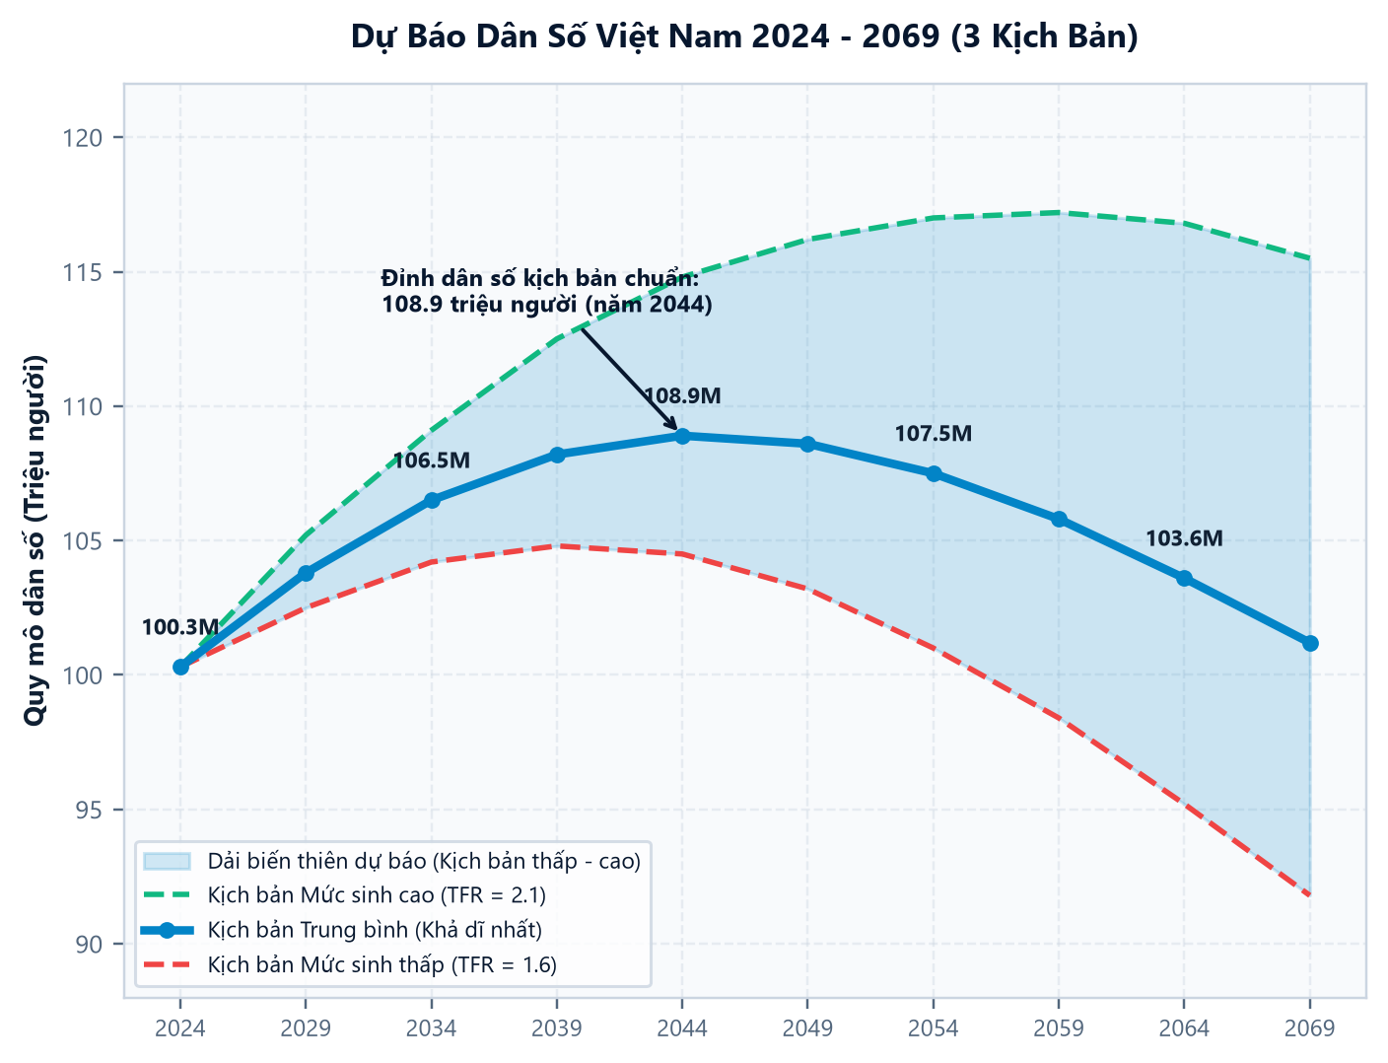
HÀM SỐ LOGISTIC • TRỌNG TÂM
06 / 20
Mô Hình Tăng Trưởng Hàm Số Mũ Và Hàm Số Logistic Giới Hạn Dung Nạp
Hàm Mũ Không Giới Hạn (Malthus)
P_t = P_0 * e^(rt). Quy mô bùng nổ theo cấp số nhân; bỏ qua giới hạn về tài nguyên đất đai, nguồn nước và lương thực.
Mô Hình Logistic (Verhulst Model)
P_t = K / [1 + a*e^(-rt)]. Với K là ngưỡng dung nạp tối đa (Carrying Capacity). Đồ thị dạng chữ S uốn lượn ổn định ở mức K.
Mô hình sinh thái nhân học Verhulst

Slide 7
PHƯƠNG PHÁP THÀNH PHẦN • TRỌNG TÂM
07 / 20
Phương Pháp Thành Phần Nhân Khẩu (Cohort-Component Method) Chuẩn Mực
CÔNG THỨC ĐỊNH LƯỢNG CHUẨN
P_(x+n, t+n) = P_(x,t) * S_(x,x+n) + NetMig_(x,x+n) (Tiêu chuẩn UN)
Nguyên Lý Lõi Của Phương Pháp
Dự báo độc lập từng thành phần nhân khẩu: tính số sống sót theo bảng sống, tính số sinh qua ASFR và tính di cư ròng theo tuổi.
Cung Cấp Chi Tiết Tuổi & Giới Tính
Cho ra kết quả tháp dân số chi tiết từng độ tuổi cho từng năm tương lai, phục vụ trực tiếp cho quy hoạch chuyên ngành.
Tiêu Chuẩn Của Liên Hợp Quốc
Được tất cả các cơ quan thống kê quốc gia và tổ chức quốc tế sử dụng để dự báo dân số toàn cầu.
Cẩm nang Dự báo Dân số của Liên Hợp Quốc (Manual X)

Slide 8
BỐN BƯỚC MÔ HÌNH • TRỌNG TÂM
08 / 20
Bốn Bước Vận Hành Mô Hình Thành Phần: Dịch Chuyển Từng Nhóm Tuổi
01
02
03
04
1. Dịch Chuyển Tuổi & Tử Vong
Dân số tuổi x năm nay sẽ sống sót lên tuổi x+1 vào năm sau bằng cách nhân với tỷ lệ sống sót từ bảng sống: P_(x+1, t+1) = P_(x,t) * S_x.
2. Dự Báo Số Trẻ Sinh Mới
Nhân số phụ nữ từng độ tuổi sinh sản với tỷ suất sinh đặc trưng tương ứng: B = Σ(W_x * ASFR_x). Tách bé trai và bé gái theo SRB.
3. Đưa Trẻ Mới Sinh Vào Đáy Tháp
Nhân tổng số sinh với xác suất sống sót từ 0 đến 1 tuổi (S_0) để tạo thành nhóm 0 tuổi trong năm kế tiếp: P_(0, t+1) = B * S_0.
4. Hiệu Chỉnh Di Cư Thuần
Cộng hoặc trừ số di cư thuần theo từng độ tuổi và giới tính vào quy mô từng nhóm tuổi tương ứng.
Quy trình tính toán Cohort Component

Slide 9
DÂN SỐ GỐC • TRỌNG TÂM
09 / 20
Xây Dựng Bộ Dữ Liệu Dân Số Gốc (Base Population) Và Hiệu Chỉnh Sai Số
Nguồn Số Liệu Tổng Điều Tra
Lấy từ kết quả Tổng điều tra dân số mới nhất. Cần hiệu chỉnh tỷ lệ sót dân và sai số khai báo tuổi (hiện tượng làm tròn tuổi).
Chuyển Đổi Về Thời Điểm Chuẩn
Đưa thời điểm kiểm kê (ngày 1/4) về thời điểm giữa năm (1/7) để thuận tiện cho việc ghép nối với số liệu thống kê kinh tế.
San Bằng Đường Cong Tuổi
Áp dụng các thuật toán Sprague hoặc Beers để làm mịn đường cong cơ cấu tuổi, loại trừ các đỉnh nhọn nhân tạo.
Kỹ thuật hiệu chỉnh số liệu điều tra dân số

Slide 10
GIẢ THIẾT MỨC SINH • TRỌNG TÂM
10 / 20
Thiết Lập Các Giả Thiết Về Mức Sinh Cho Các Kịch Bản Dự Báo
TIÊU CHÍ SO SÁNH
ĐẶC TRƯNG CỐT LÕI
Kịch Bản Mức Sinh Thấp
Giả định mức sinh tiếp tục giảm sâu theo xu hướng của Đông Á, TFR giảm về mức 1.5 con/phụ nữ vào năm 2035.
Kịch Bản Trung Bình (Khả Dĩ Nhất)
Giả định chính sách hỗ trợ phát huy hiệu quả, Việt Nam giữ vững mức sinh thay thế TFR quanh ngưỡng 2.0 - 2.1 con.
Báo cáo Giả thiết Dự báo Dân số Việt Nam 2019-2069

Slide 11
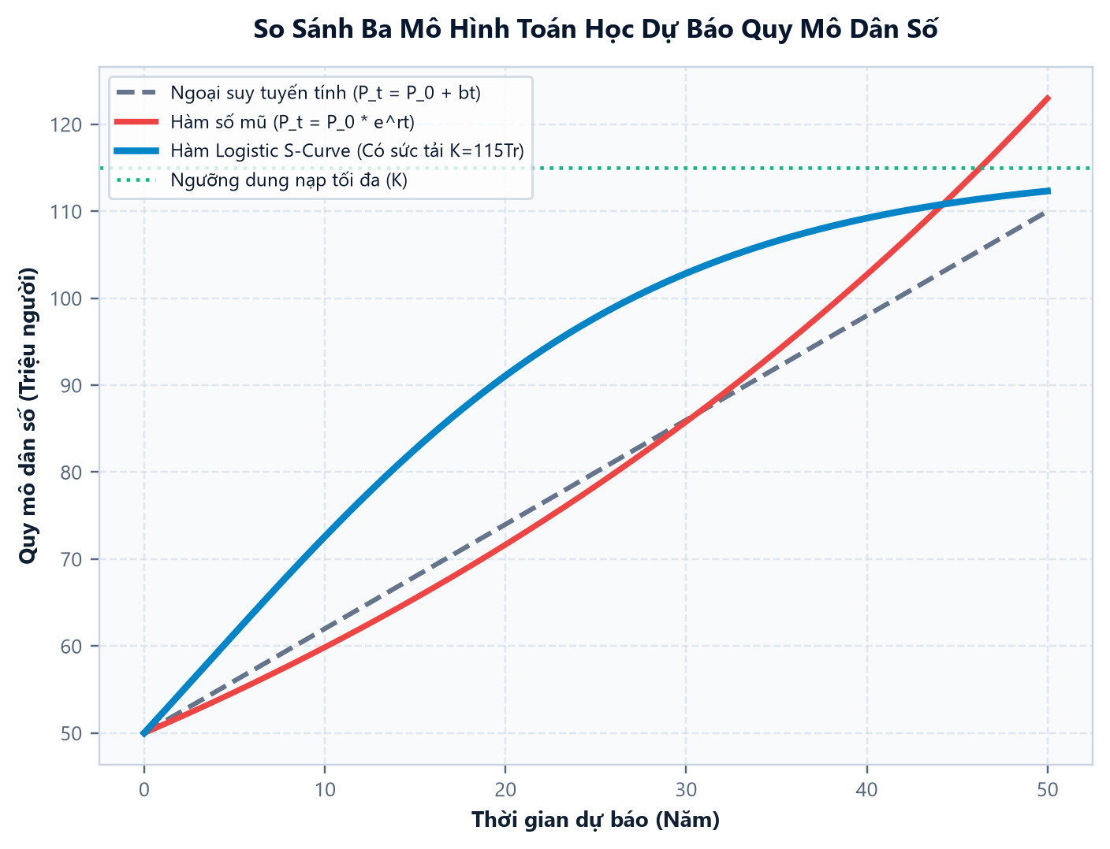
GIẢ THIẾT MỨC CHẾT • TRỌNG TÂM
11 / 20
Thiết Lập Các Giả Thiết Về Mức Chết Và Xu Hướng Tăng Kỳ Vọng Sống
Mô Hình Giảm Tử Vong Lee-Carter
Ứng dụng mô hình toán Lee-Carter để ngoại suy xu hướng giảm tỷ suất chết theo tuổi dựa trên chuỗi số liệu lịch sử.
Tăng Kỳ Vọng Sống Của Việt Nam
Dự báo tuổi thọ bình quân của Việt Nam tăng từ 73.7 tuổi hiện nay lên mức 76.5 tuổi vào năm 2039 và 78.5 tuổi vào 2069.
Thu Hẹp Khoảng Cách Giới
Khoảng cách tuổi thọ giữa nữ và nam thu hẹp nhẹ từ 5.4 năm xuống khoảng 4.5 năm nhờ y tế nam khoa và giảm tai nạn.
Mô hình Lee-Carter trong dự báo mức chết

Slide 12
GIẢ THIẾT DI CƯ • TRỌNG TÂM
12 / 20
Thiết Lập Các Giả Thiết Về Xu Hướng Di Cư Thuần Nội Địa Và Quốc Tế
Di Cư Thuần Quốc Tế
Quy ước mức di cư thuần quốc tế âm nhẹ (khoảng -50,000 người/năm) do số lượng đi lao động và định cư ở nước ngoài.
Di Cư Nội Địa Giữa Các Tỉnh
Xu hướng dòng di cư tiếp tục đổ về Đông Nam Bộ và Đồng bằng sông Hồng nhưng tốc độ có xu hướng chậm lại do lan tỏa khu công nghiệp.
Tác Động Của Biến Đổi Khí Hậu
Tình trạng xâm nhập mặn và sạt lở tại Đồng bằng sông Cửu Long có thể tạo ra làn sóng di cư khí hậu mới về các đô thị lớn.
Dự báo di cư trong quy hoạch tổng thể quốc gia

Slide 13
ỨNG DỤNG TĐT 2019 • TRỌNG TÂM
13 / 20
Ứng Dụng Phương Pháp Thành Phần Trong Dự Báo Dân Số Việt Nam 2019 - 2069
TRỌNG TÂM CỐT LÕI
TRỌNG ĐIỂM 01
Công Cụ Phần Mềm Quốc Tế
Sử dụng bộ phần mềm Spectrum (DemProj) và R chuyên dụng để tính toán chuyển dịch nhân khẩu học đồng bộ.
Dân Số Gốc Chuẩn Hóa 2019
Tổng số 96,208,984 người tại thời điểm 0h ngày 1/4/2019, được chia chi tiết theo 63 tỉnh thành và từng nhóm tuổi đơn lẻ.
TRỌNG ĐIỂM 02
Bàn Giao Cho Các Bộ Ngành
Bộ số liệu được chuyển giao chính thức cho Bộ Kế hoạch & Đầu tư, Bộ GD&ĐT, Bộ Y tế để làm cơ sở quy hoạch ngành.
Ấn phẩm Dự báo Dân số Việt Nam giai đoạn 2019-2069 (GSO & UNFPA)

Slide 14
BA KỊCH BẢN QUY MÔ • TRỌNG TÂM
14 / 20
Ba Kịch Bản Dự Báo Quy Mô Dân Số Việt Nam: Thấp, Trung Bình Và Cao
Kịch Bản Thấp: Đạt Đỉnh 107 Triệu
Nếu mức sinh giảm sâu như Hàn Quốc, dân số sẽ đạt đỉnh vào năm 2044 với 107 triệu dân rồi giảm nhanh xuống 95 triệu vào 2069.
Kịch Bản Trung Bình: Đỉnh 117 Triệu
Kịch bản chuẩn: dân số đạt đỉnh vào năm 2054 với 117.7 triệu dân, sau đó giảm nhẹ và duy trì ổn định quanh 110 triệu.
Kịch Bản Cao: Tăng Đến 125 Triệu
Nếu mức sinh hồi phục trên mức thay thế, quy mô dân số sẽ duy trì đà tăng trưởng và đạt 125 triệu người vào năm 2069.
Dự báo Dân số Việt Nam 2019-2069 - Tổng cục Thống kê

Slide 15
THỜI ĐIỂM ĐẠT ĐỈNH • TRỌNG TÂM
15 / 20
Thời Điểm Dân Số Đạt Đỉnh (Peak Population) Và Giai Đoạn Thu Hẹp Quy Mô
TRỌNG TÂM CỐT LÕI
TRỌNG ĐIỂM 01
Thay Đổi Căn Bản Mô Hình Tăng Trưởng
Kinh tế không thể tiếp tục dựa vào việc mở rộng thâm dụng lao động mà bắt buộc phải chuyển sang tăng trưởng dựa vào đổi mới sáng tạo.
Hiện Tượng Số Chết Vượt Số Sinh
Từ sau năm 2054, số người cao tuổi tử vong mỗi năm sẽ vượt quá số trẻ sơ sinh chào đời, dẫn tới mức tăng tự nhiên âm (NIR < 0).
TRỌNG ĐIỂM 02
Chuẩn Bị Sớm Từ Hôm Nay
Khoảng đệm 30 năm (từ 2024 đến 2054) là cơ hội vàng duy nhất để đất nước tích lũy của cải trước khi dân số bắt đầu suy giảm.
Nghiên cứu quá trình chuyển tiếp dân số Việt Nam

Slide 16
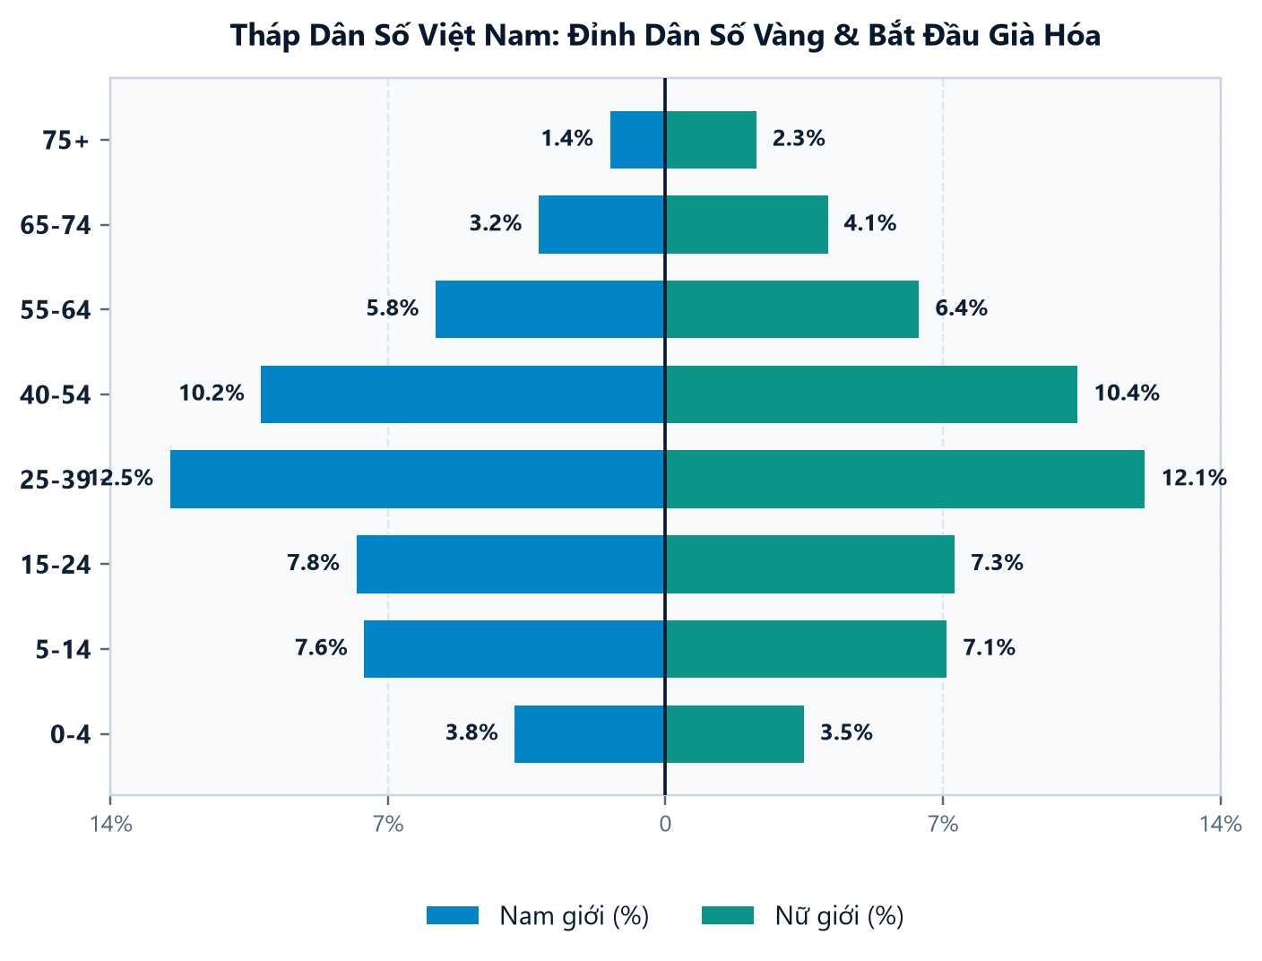
DỰ BÁO CƠ CẤU TUỔI • TRỌNG TÂM
16 / 20
Dự Báo Xu Hướng Biến Đổi Cơ Cấu Tuổi Và Tốc Độ Già Hóa Đến 2045
2019: 8.3% Người Cao Tuổi
Toàn quốc có khoảng 8 triệu người từ 65 tuổi trở lên. Tỷ số phụ thuộc người già ADR mới ở mức xấp xỉ 12.2%.
2036: Chạm Ngưỡng Xã Hội Già (14%)
Việt Nam chính thức trở thành quốc gia 'dân số già' theo phân loại của Liên Hợp Quốc với hơn 15 triệu người già.
2045: 18.0% Người Cao Tuổi
Cứ 5 người dân sẽ có 1 người cao tuổi; tỷ số phụ thuộc chung tăng vọt trở lại, chấm dứt cơ cấu dân số vàng khi quy mô lao động suy giảm.
Báo cáo Già hóa Dân số Việt Nam - GSO & UNFPA

Slide 17
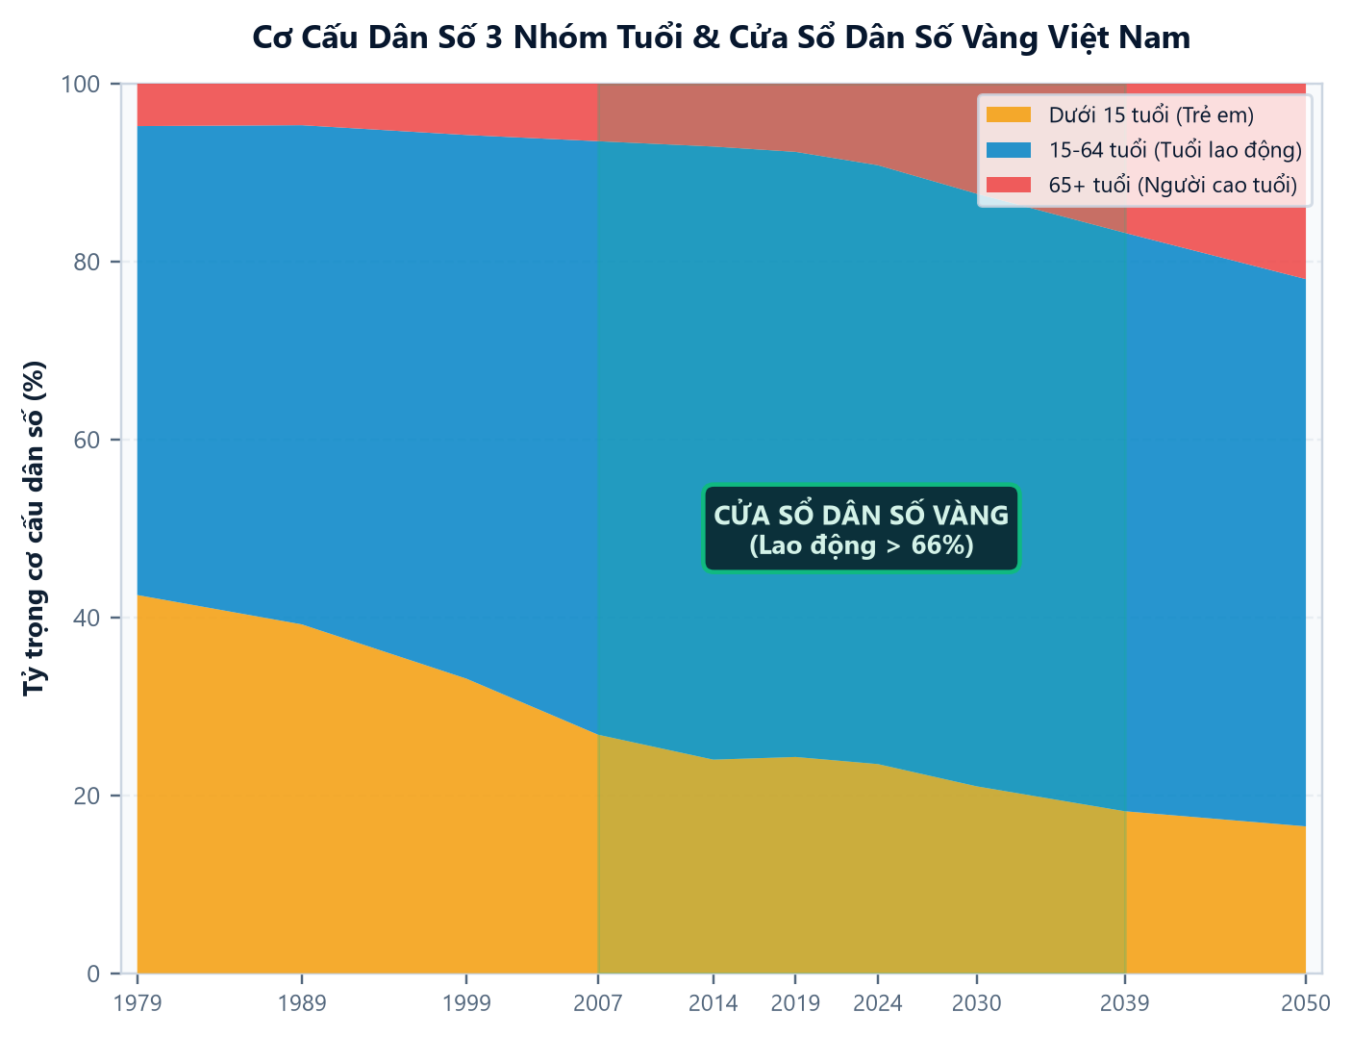
KẾT THÚC DÂN SỐ VÀNG • TRỌNG TÂM
17 / 20
Dự Báo Thu Hẹp Lực Lượng Lao Động Và Sự Kết Thúc Của Cơ Cấu Vàng
Quy Mô Lao Động Đạt Đỉnh (2035)
Số người trong độ tuổi 15-64 sẽ đạt đỉnh khoảng 67.5 triệu người vào năm 2035, sau đó giảm dần đều cả về số lượng và tỷ trọng.
Thiếu Hụt Lao Động Trẻ Tuổi
Lực lượng lao động mới gia nhập (nhóm 15-24) suy giảm rõ rệt, buộc doanh nghiệp phải tự động hóa và tăng cường ứng dụng AI.
Dự báo Lực lượng Lao động Việt Nam - Bộ Lao động - Thương binh & Xã hội

Slide 18
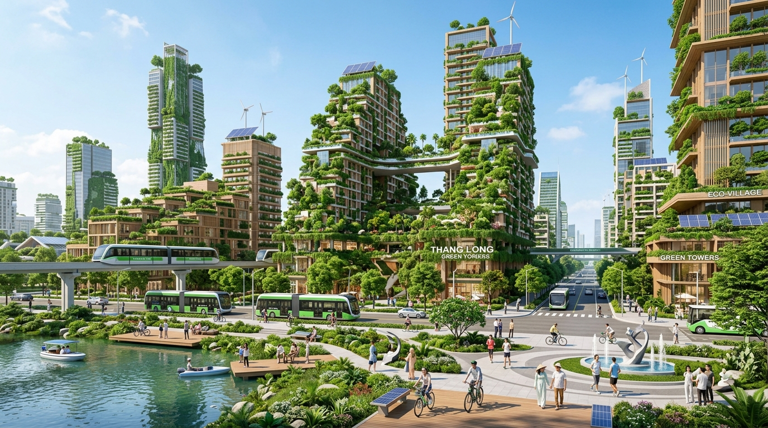
ỨNG DỤNG QUY HOẠCH • TRỌNG TÂM
18 / 20
Ứng Dụng Kết Quả Dự Báo Trong Quy Hoạch Giáo Dục, Y Tế Và Quỹ Hưu Trí
1. Tái Cấu Trúc Ngành Giáo Dục
Quy mô học sinh tiểu học giảm dần do mức sinh giảm, chuyển nguồn lực từ xây thêm trường sang nâng cao chất lượng phòng học số.
2. Chuyển Đổi Trọng Tâm Y Tế
Mở rộng chuyên khoa lão khoa tại tất cả bệnh viện tỉnh, đào tạo bác sĩ gia đình và thành lập mạng lưới viện dưỡng lão.
THÔNG ĐIỆP CỐT LÕI
Dự báo dân số là kim chỉ nam để phân bổ hàng triệu tỷ đồng vốn đầu tư công vào đúng các địa bàn và đối tượng thụ hưởng.
3. Cân Đối Quỹ Bảo Hiểm Xã Hội
Điều chỉnh tuổi nghỉ hưu theo lộ trình và đa dạng hóa danh mục đầu tư quỹ hưu trí để bảo đảm an toàn chi trả dài hạn.
Quy hoạch phát triển kinh tế xã hội quốc gia

Slide 19
KHUYẾN NGHỊ 2045 • TRỌNG TÂM
19 / 20
Khuyến Nghị Chiến Lược Chủ Động Thích Ứng Cho Nhà Hoạch Định Đến 2045
01
02
03
Nâng Cao Năng Suất Vượt Trội
Lấy năng suất lao động và đổi mới sáng tạo làm động lực cốt lõi để bù đắp sự suy giảm số lượng lực lượng lao động tương lai.
Kích Hoạt Kinh Tế Bạc (Silver Economy)
Biến già hóa từ gánh nặng thành cơ hội phát triển các ngành sản xuất thiết bị chăm sóc sức khỏe, bảo hiểm và du lịch nghỉ dưỡng.
Duy Trì Mức Sinh Bền Vững
Thực hiện đồng bộ các chính sách hỗ trợ tài chính, nhà ở và thai sản để các gia đình trẻ yên tâm sinh đủ hai con.
Tầm nhìn Phát triển Quốc gia đến năm 2045

Slide 20
TỔNG KẾT BÀI HỌC • TRỌNG TÂM
20 / 20
Tổng Kết Toàn Khóa Học Và Bài Tập Tình Huống Xây Dựng Kịch Bản Dự Báo
Bài Tập 1: Ngoại Suy Hàm Số
Dùng số liệu dân số tỉnh X năm 2014 (1.2 tr) và 2024 (1.4 tr), áp dụng mô hình hàm mũ để dự báo dân số năm 2034.
Bài Tập 2: Xây Dựng Giả Thiết
Hãy xây dựng 3 kịch bản mức sinh (TFR) cho địa phương anh/chị đến năm 2035 dựa trên các yếu tố kinh tế xã hội thực tế.
Thảo Luận Cuối Khóa 3
Đánh giá tác động của xu hướng già hóa dân số đến cân đối ngân sách chi trả an sinh xã hội tại địa phương đến năm 2045.
Tài liệu đào tạo Dân số học chuẩn quốc gia

